Slide 1
министерство образования и науки российской ФЕДЕРАЛЬНОЕ ГОСУДАРСТВЕННОЕ БЮДЖЕТНОЕ ОБРАЗОВАТЕЛЬНОЕ УЧРЕЖДЕНИЕ ВЫСШЕГО ОБРАЗОВАНИЯ Костромская государственная сельскохозяйственная академия
Психический познавательный процесс:
память
Выполнил работу студент 1 курса
гр.716
Кузнецов И.М
Взято из источников сети интернет

Slide 2
Характеристика и сущность познавательного психического процесса
Память
-это когнитивный процесс, позволяющий человеку сохранять, хранить и восстанавливать информацию о прошлом. Она играет важную роль в формировании нашего опыта, личности и способности к обучению. Память имеет несколько основных типов:

Slide 3
Сенсорная память:
здесь информация хранится очень краткосрочно, на уровне восприятия.
Краткосрочная память:
этот тип временно хранит небольшие объемы информации, которая может быть забыта или передана в долгосрочную память.
Долгосрочная память: здесь информация хранится более долгий срок. Она делится на явную (декларативную) и неявную (процедурную) память. Явная память относится к сознательному вспоминанию фактов и событий, тогда как неявная память связана с неосознанными знаниями и навыками.

Slide 4
Особенности памяти в учебной деятельности включают следующие аспекты:
Кратковременная и долговременная память
В процессе обучения информация может сначала сохраняться в кратковременной памяти, а затем передаваться в долговременную. Это означает, что для запоминания материала необходимо повторять его или использовать различные методы, чтобы перенести его из кратковременной памяти в долговременную.
Организация информации:
Структурирование и организация материала помогают упростить процесс запоминания. Например, можно создавать конспекты, таблицы, схемы, использующие ключевые слова и связи между ними.
Разнообразие методов обучения:
Использование разнообразных подходов поможет закрепить материал в памяти более эффективно.
Люди по-разному реагируют на различные методы обучения, такие как чтение, слушание лекций, практическая работа и т.д.
Повторение и проверка:
Повторение материала помогает закрепить его в памяти, а проведение проверок и тестирование помогают убедиться в глубоком усвоении информации и выявить возможные пробелы в знаниях.
Активное вовлечение:
Память лучше сохраняет информацию, если человек активно взаимодействует с материалом, например, решая задачи, обсуждая тему с товарищами, применяя знания на практике и т.д.

Slide 5
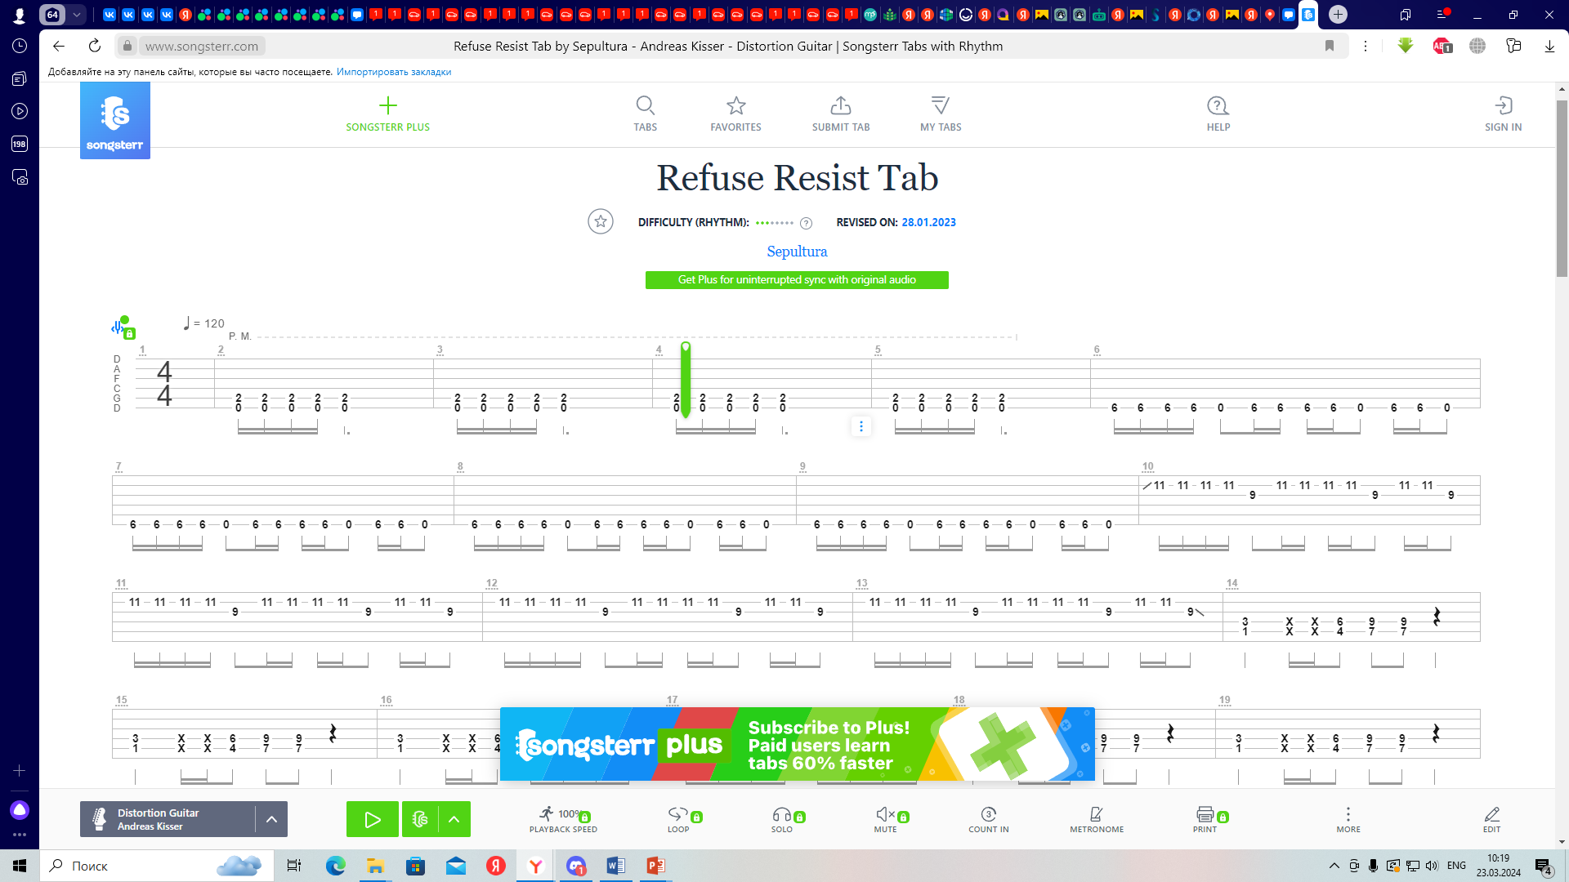
Личный опыт использования в учебной деятельности познавательного психического процесса
Для того, чтобы запомнить информацию, я часто применяю ассоциативный метод. У меня
развита фотографическая память и мне легче представить какое-либо изображения в голове и исходя из
этого изображения я могу транслировать информацию в виде мысли, либо речи, либо физического процесса( игра на гитаре) Порой, когда я попросту не могу запомнить материал, который могу еще и не понимать до конца, использую зазубривание и проговариваю изученный материал.

Slide 6
Вывод о возможности или необходимости учитывать память в организации учебной деятельности. Краткое указание способов его использования в учебной деятельности
Память играет ключевую роль в организации учебной деятельности, поскольку обучение основывается на накоплении знаний и опыта. Учитывая память при организации учебного процесса, можно помочь студентам лучше запоминать материалы и успешно применять их в будущем.
Для использования памяти в учебной деятельности можно применять следующие способы:
Создание условий для консолидации информации
Ассоциативные методы
Использование различных типов памяти

